Slide 1
第四章 网络层
第3讲 网络层协议（2）

Slide 2
Outline
回顾：IP地址和子网掩码
如何对IP地址进行分类？
  更为精细的划分
什么是IP协议？
如何构建和简化路由表？

Slide 3
IP地址
IP地址是互联网协议地址
  Internet Protocol Address
  为互联网中的每一主机/网络分配一个逻辑地址，以屏蔽物理地址的差异。
IP地址(IPv4)由32位正整数表示，通常8位一组，分成4个字节，以"."隔开：
  10101100.00010100.00000001.00000001
  172.20.1.1
总共能够连接2³² = 42 9496 7296台主机

Slide 4
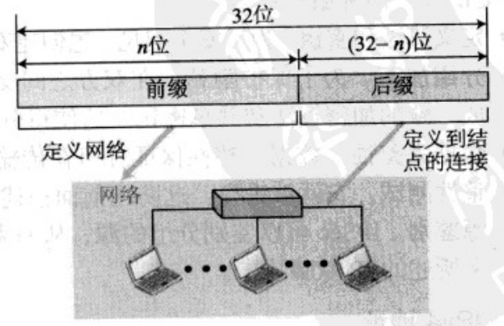
IP地址的层次
将每个IP地址分成两部分
  网络地址
  主机地址
这样有什么好处？
  有效提升寻址效率
  先寻网络，再找主机

Slide 5
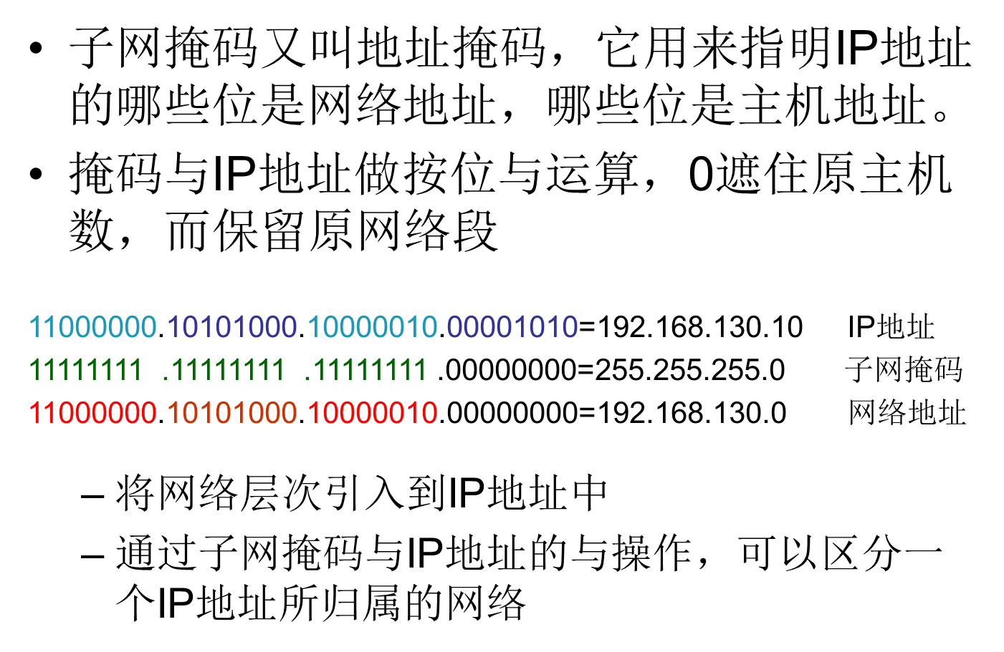
子网掩码(subnet mask)

Slide 6
IP地址的网络划分
为了能够确定一个局域网络的大小，需要确定其网络地址的范围
  过小：可获得的网络数量较少
  过大：局域网中可连接的主机数量太少

Slide 7
IP地址的网络划分
为了能够确定一个局域网络的大小，需要确定其网络地址的范围
  过小：可获得的网络数量较少
  过大：局域网中可连接的主机数量太少
为了方便网络管理和IP地址的分类，早期设计者对网络规模统一分类：
  分成大小不同的局域网，根据需求选择
  A类、B类、C类、D类

Slide 8
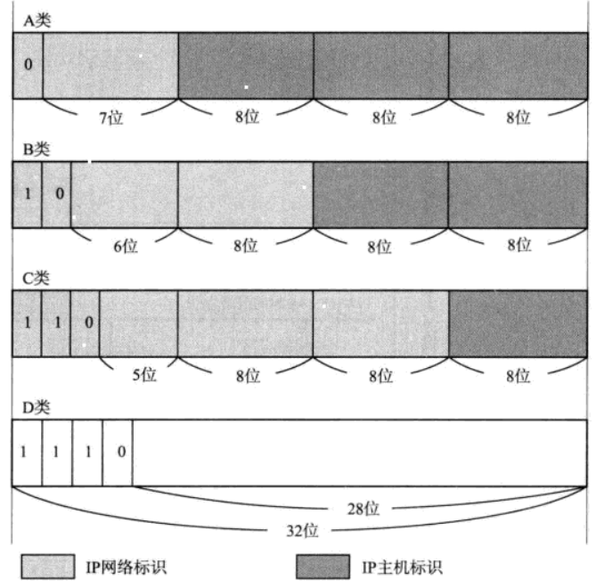
IP地址的分类

Slide 9
IP地址的分类
IP地址可根据网络地址的长度划分为四类：
A类地址：0为首位，第1-8位是网络地址，第9-32位（24位）是主机地址
  网络地址范围：0.0.0.0-127.0.0.0
  可容纳2²⁴ - 2= 1677 7214台主机地址

Slide 10
IP地址的分类
IP地址可根据网络地址的长度划分为四类：
A类地址：0为首位，第1-8位是网络地址，第9-32位（24位）是主机地址
  网络地址范围：0.0.0.0-127.0.0.0
  可容纳2²⁴ - 2= 1677 7214台主机地址
B类地址：10为首，第1-16位是网络地址，第17-32位（16位）是主机地址
  网络地址范围：128.0.0.0-191.255.0.0
  可容纳2¹⁶ - 2= 6 5534台主机地址

Slide 11
IP地址的分类
IP地址可根据网络地址的长度划分为四类：
C类地址：110为首，第1-24位是网络地址，第25-32位（8位）是主机地址
  网络地址范围：192.168.0.0-239.255.255.0
  可容纳2⁸ - 2= 254台主机地址

Slide 12
IP地址的分类
IP地址可根据网络地址的长度划分为四类：
C类地址：110为首，第1-24位是网络地址，第25-32位（8位）是主机地址
  网络地址范围：192.0.0.0-223.255.255.0
  可容纳2⁸ - 2= 254台主机地址
D类地址：1110为首，1-32位都是网络地址，没有主机地址
  网络地址范围：224.0.0.0-239.255.255.255
  常被用于多播

Slide 13
IP地址的分类
通常来讲，主机地址几乎可以是任何数字
但是，表示主机地址的各位不能全为0或1
  全部为0：对应的网络地址或IP地址不可获知
  全部为1：网络层的广播地址，全部收取

Slide 14
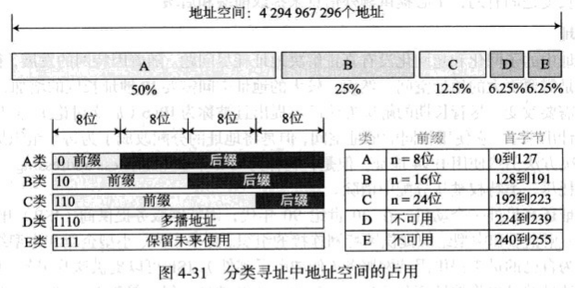
IP地址分类小结

Slide 15
现有网络分类的问题
A类：128个网络，1677 7214台网内主机
B类：16384个网络，6 5534台网内主机
C类：209 7152个网络，254台网内主机

Slide 16
现有网络分类的问题
A类：128个网络，1677 7214台网内主机
B类：16384个网络，6 5534台网内主机
C类：209 7152个网络，254台网内主机
可能导致两个问题
  很少有一个局域网能够达到6万多台机器，A类和B类网络有时并不实用
  有时，C类网络有可能太小，不足以承载足够多的主机

Slide 17
现有网络分类的问题
A类：128个网络，1677 7214台网内主机
B类：16384个网络，6 5534台网内主机
C类：209 7152个网络，254台网内主机
可能导致两个问题
  很少有一个局域网能够达到6万多台机器，A类和B类网络有时并不实用
  有时，C类网络有可能太小，不足以承载足够多的主机
怎么办？

Slide 18
网络的分拆和合并
通过对网络分拆/合并将现有的网络进行重构，以更为有效划分网络：
  变长的子网掩码
  利用主机地址位分割网络
  利用网络地址位组合网络
A类：11111111.00000000.00000000.00000000
B类：11111111.11111111 .00000000.00000000
C类：11111111.11111111 .111111111 .00000000

Slide 19
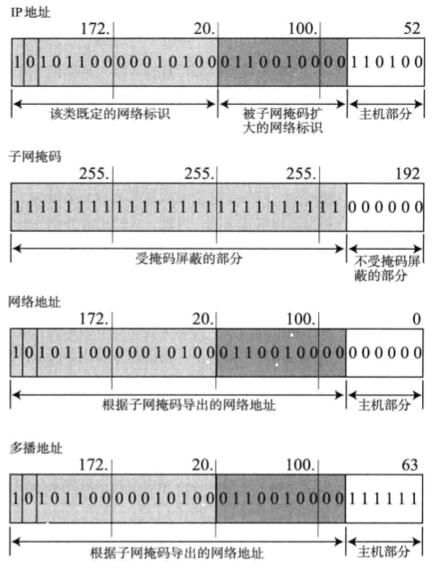
网络的分拆

Slide 20
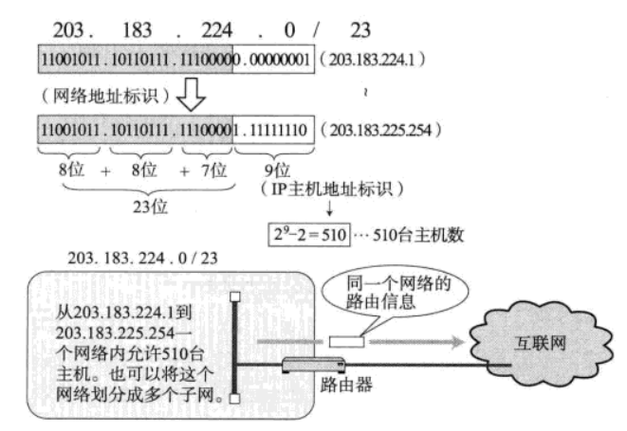
网络的合并
将多个“连续”的小网络合并成一个较大的网络，通过合并的“超网”获得符合实际需求的大网络。

Slide 21
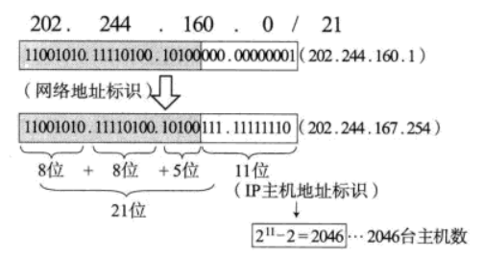
练习：网络的合并
IP地址(202.224.160.0)属于哪一类地址？
请写出下合并网络的子网掩码和广播地址。
该网络由几个什么类网络合并而成？

Slide 22
IP协议功能

Slide 23
Outline2
回顾：IP协议的数据发送
路由表的构建与简化
网络层的其他辅助协议
  ICMP协议
  DHCP协议
  NAT协议

Slide 24
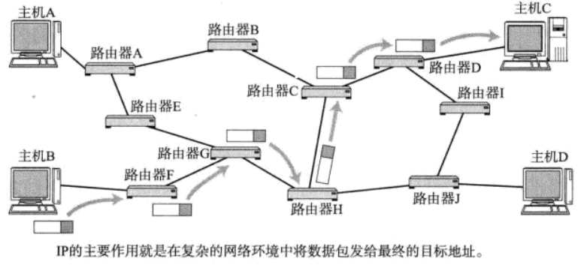
IP协议功能
IP协议实现了网络(终端)节点之间的数据传输。

Slide 25
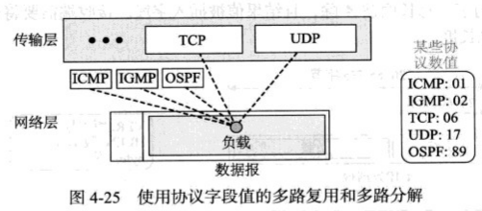
IP协议数据包

Slide 26
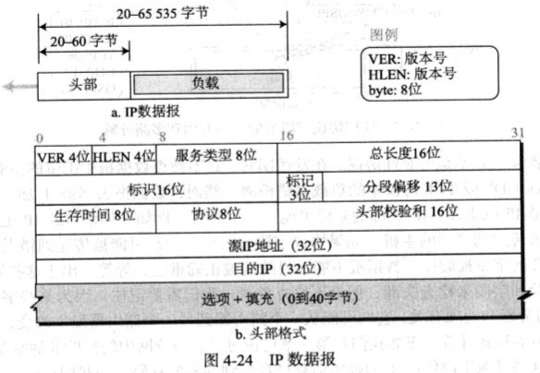
IP协议数据包

Slide 27
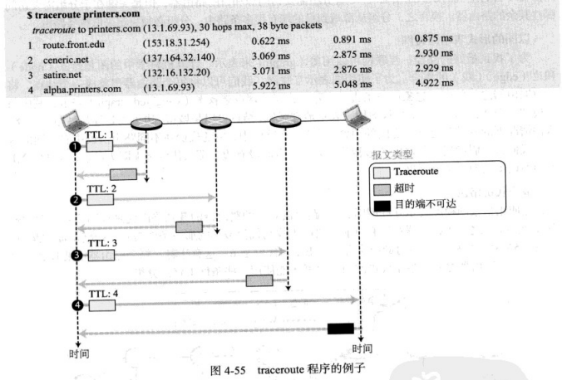
生存时间

Slide 28
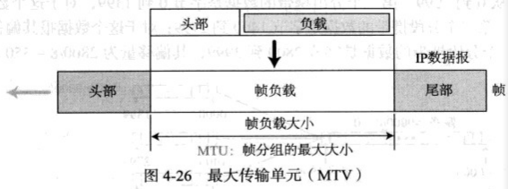
IP数据包的分拆

Slide 29
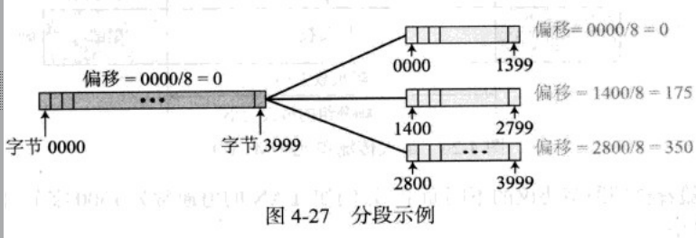
IP数据包的分拆

Slide 30
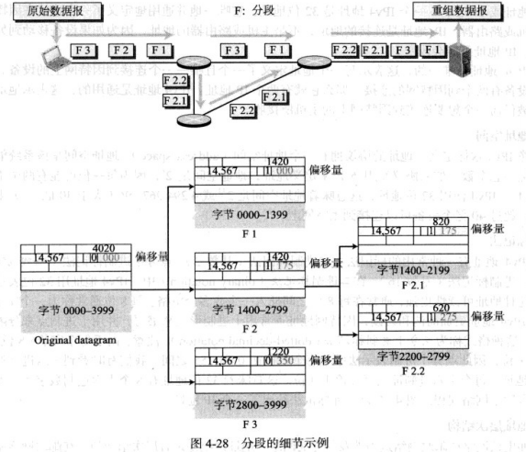
IP数据包的分拆

